Slide 1
Processamento de Linguagem Natural Aplicado a Logs de Sistemas Linux Embarcado

Slide 2
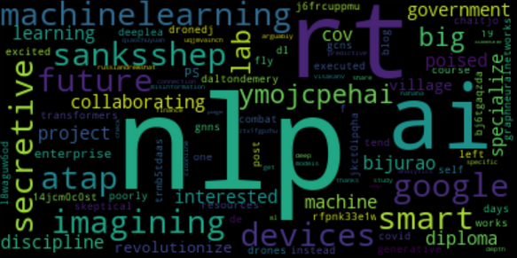
Nuvem de palavras - NLP

Slide 3
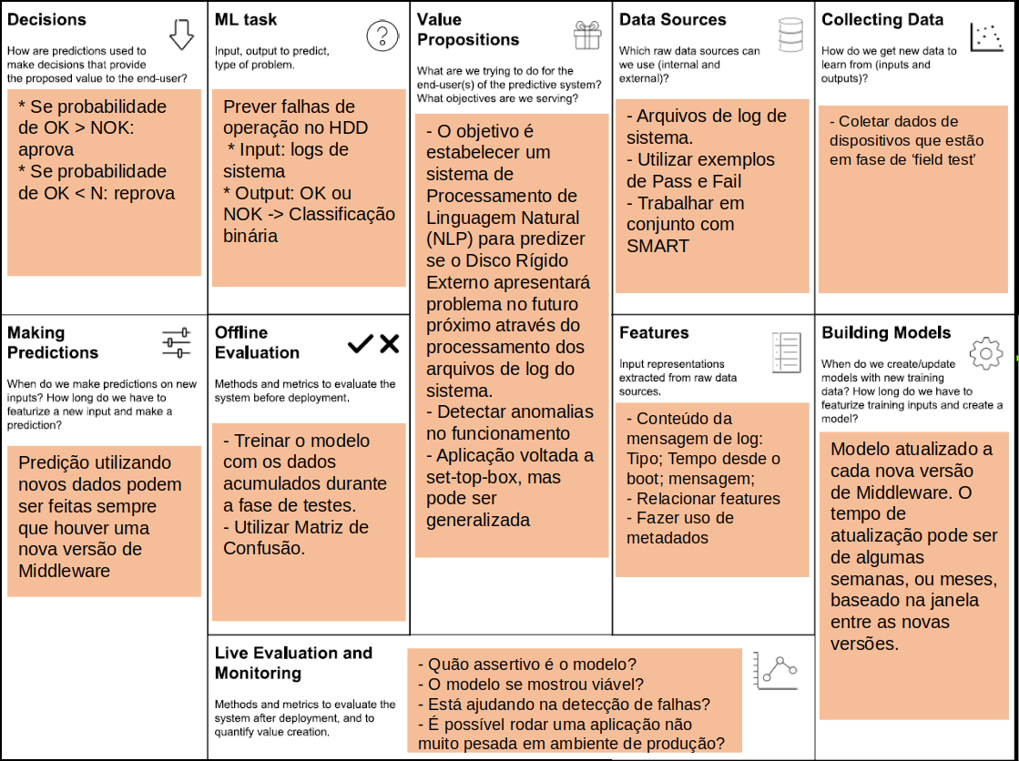
Machine Learning Canvas

Slide 4

O Kernel/Linux: Distribuições Linux
- Quando se fala de Linux no dia a dia, normalmente a referência é a uma distribuição Linux.
- As distribuições variam de propósito e tamanho, contudo possuem um objetivo comum: Fornecer ao usuário algo pronto.

Slide 5
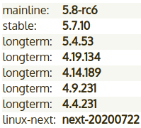
O Kernel/Linux: Linux Embarcado
- Linux embarcado é comumente entendido como um sistema completo, ainda que o termo "embarcado" não signifique um formato especial de Kernel/Linux.
- A mesma versão do sistema operacional kernel pode estar presente em uma variedade de dispositivos diferentes.
- O Kernel/Linux embarcado é configurado tal qual as limitações do sistema no
qual ele é inserido.
# uname -r
4.9.89-1.6
[pbraga ~ ]$uname -r
5.3.0-62-generic
Kernel.org

Slide 6
O Kernel/Linux: logs de sistema
- Muitas das aplicações registram dados sobre suas ações e status. Estes
registros, chamados de log, são guardados no sistema de arquivos do Linux.
- Para escrever no arquivo de log, uma aplicação chamada syslogd é utilizada.
- O syslog é o formato onipresente no sistemas Linux, podendo ser encontrado em todas as suas variantes.
- Cada linha de entrada no arquivo de log, é constituída pela data, usuário, nível da mensagem e o conteúdo, propriamente dito.

Slide 7
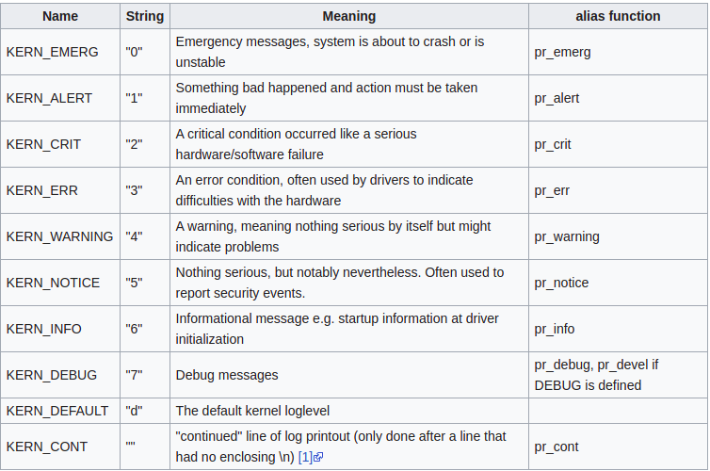
O Kernel/Linux: Níveis da mensagem
- As mensagens podem ser caracterizadas por níveis que variam desde informações apenas, até mensagens de emergência, quando o sistema esta no limiar de um problema mais sério.

Slide 8
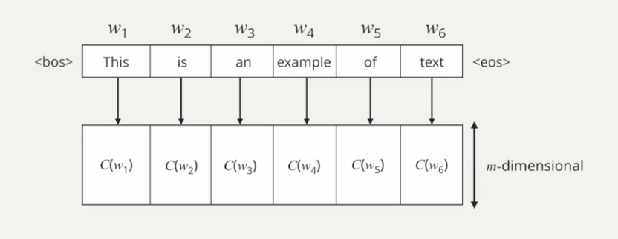
NLP: Word Embedding
- Dentro do processamento de linguagem natural, um dos conceitos chave é o
de vetorização das palavras.
- A ideia de modelar ou mapear palavras para vetores é comumente chamada
de Word2Vec (palavra para vetor, em tradução livre).

Slide 9
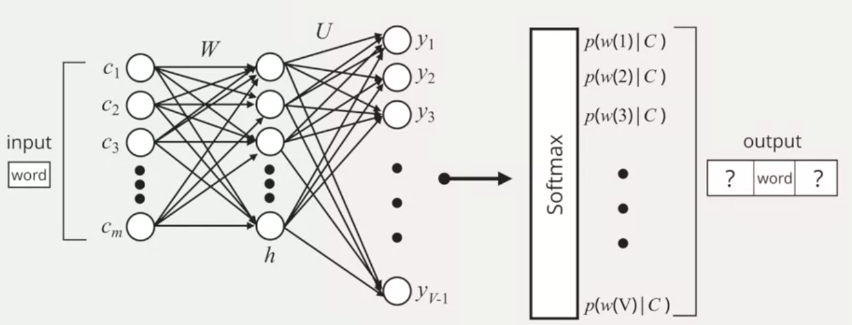
NLP: Modelos Neurais para Reconhecimento de Texto
- A ideia por trás de fazer a vetorização é ter uma maneira para saber o que está ao redor de cada uma das palavras em um dado documento.
- O Multi Layer Perceptron é um modelo neural com duas camadas intermediárias, uma entrada e uma saída.

Slide 10
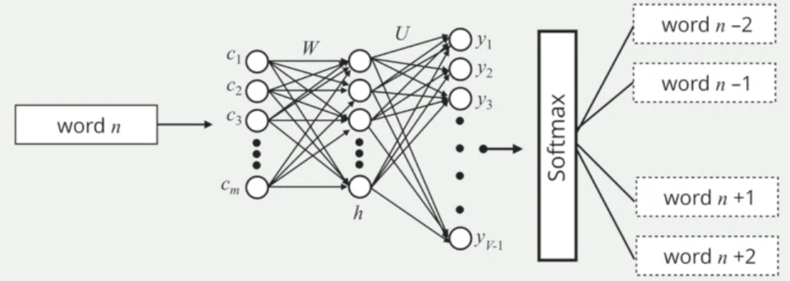
NLP: Skip-Gram
- Dado um conjunto de sentenças, o modelo fará a iteração em cada uma das palavras de cada uma de tais sentenças e utilizará a palavra de entrada do modelo para prever as palavras vizinhas

Slide 11
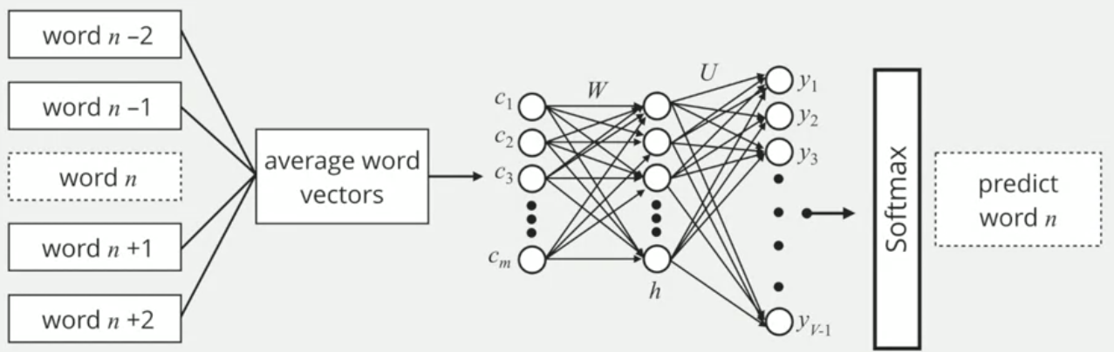
NLP: CBOW
- O CBOW - cujo o acrônimo significa Continuous Bag Of Words - trabalha o conjunto de sentenças de modo que, dado um contexto de palavras de tamanho pré-definido, a saída será o vetor da palavra a ser prevista.

Slide 12

Proposta de Implementação: Espaço Vetorial do syslog
- A ideia central é aproveitar cada segmento da mensagem de maneira diferente e estabelecer uma relação entre eles.
- O primeiro passo a ser dado pode ser a conversão das palavras para um espaço vetorial
- É possível fazer a vetorização do conteúdo da coluna 'Mensagem' e, à partir dai, criar relações entre todas as palavras no corpo do texto.

Slide 13
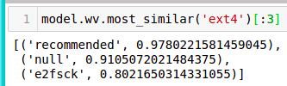

Proposta de Implementação: Espaço Vetorial do syslog
- Com o auxílio da biblioteca para vetorização de palavras gensim e utilizando um código escrito em Python3, é possível obter a relação numérica compreendida em um intervalo de 0 até 1, sendo que quanto mais próximo de 1, maior a relação entre as palavras.
Exemplo de palavras próximas a ext4
Valores vetoriais de ext4

Slide 14
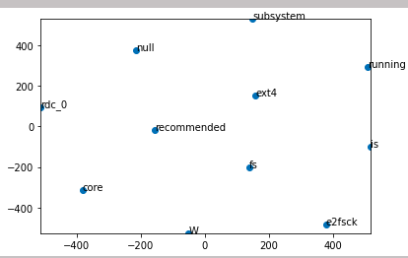
Proposta de Implementação: Espaço Vetorial do syslog
- Uma maneira bastante didática para enxergar a proximidade entre as palavras no corpo do texto, é a visualização gráfica.

Slide 15

Proposta de Implementação: Demais Componentes do log
- Proposta de relação entre o alvo y a ser previsto e as variáveis:
* θ representa a análise vetorial do corpo da mensagem;
* M é o nível de criticidade da mensagem;
* t é uma janela de tempo pré-determinada.

Slide 16
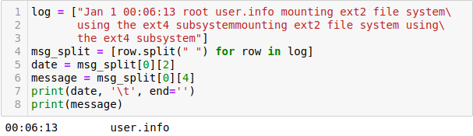
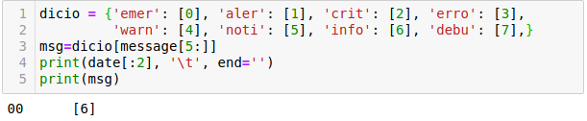
Proposta de Implementação: Demais Componentes do log
- Como tanto o nível mensagem, quanto a data/horário ficam em uma posição fixa na linha de log, é possível extraí-los com uma rotina python de segmentação (split) simples

Slide 17
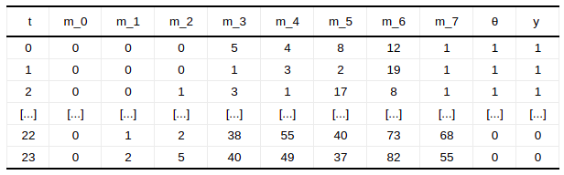
Proposta de Implementação: Classificação e Treinamento
- A ideia é que para cada intervalo de tempo t=1hora, seja contabilizada a quantidade mensagens de erro atribuídos a cada um dos níveis e também feita uma análise vetorial para capturar o "sentimento" do sistema.

Slide 18
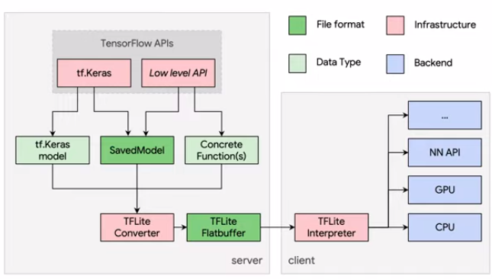
Proposta de Implementação: TensorFlow Lite
- TensorFlow Lite é um interpretador que pega um arquivo com o modelo treinado, executa as operações nos dados de entrada, e provê acesso à saída.
- É bastante versátil e possui suporte para Linux Embarcado (C++/Python).

